Slide 1
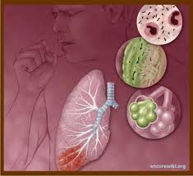
BRONQUITIS AGUDA
Jiménez Villa Sheila Itzel 6º “C”

Slide 2
Def inición
“Es la inflamación del árbol traqueobronquial que resulta de la infección ocasionada por virus y otros patògenos respiratorios bacterianos.Es frecuente que el paciente asocie síntomas de laringitis, traqueítis y bronquitis”
“La inflamación de la tráquea, bronquios y
bronquiolos, resultado generalmente a una infección del tracto respiratorio de etiología viral. Los
síntomas que se pueden presentar son tos constante de inicio reciente que empeora por la noche
con o sin expectoración, de duración aproximada de 10 días a 2 semanas y en ocasiones se puede
presentar fiebre”
Centro Nacional de Excelencia Tecnológica en Salud

Slide 3
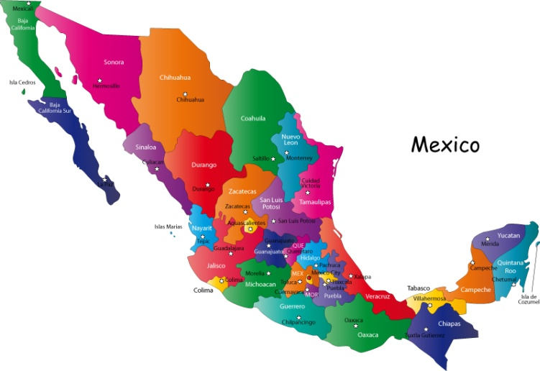
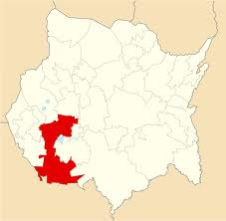
Epidemiología
9º lugar causas de consulta Unidad de Atención de Urgencias Respiratorias
10º lugar morbilidad hospitalaria
1º causa mortalidad Neumonía
Prevalencia 12.45 por cada 100 habitantes
Instituto Nacional de Enfermedades Respiratorias (INER) en el 2009.

Slide 4
Factores de riesgo
Edad
Estado de salud
Clima de invierno
Cambios bruscos temperatura
Contaminantes
Tabaquismo

Slide 5
Etiología
Sincitial respiratorio
Parainfluenza tipos 1 y 2
Rinovirus
Virus A y B de la influenza
Adenovirus, coronavirus y virus de la rubeola.
Staphylococcus aureus
Streptococcus pyogenes
Streptococcus pneumoniae
Haemophilus influenzae
Mycoplasma pneumoniae
Bordetella pertussis

Slide 6
Fisiopatogenia
Hipertrofia e hipersecreción glándulas mucosas
Inflamaciòn
bronquial
Edema de mucosa
Tos
expectoración
Siblilancias

Slide 7
Cuadro clínico
Mialgias
Artralgias
Astenia
Adinamia
Cefalea
Dolor retroocular
Estornudos
Catarro nasal
Catarro faríngeo
Exploración física
Síntomas generales de infección viral
Síntomas de infección bacteriana
Síntomas de catarro bronquial
Estertores bronquiales
Sibilancias
Estertores alveolares
Tos
Expectoraciòn
Dificultad respiratoria
Tos con expectoración mucupurulenta

Slide 8
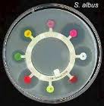
Diagnóstico
Manifestaciones
Clínicas
Evolución
Laboratorio
BH
Expectoraciòn.
RX
Tele de tórax
Bronquitis crónica agudizada
Asma bronquial
Neumonía

Slide 9
Tratamiento
Reposo
Lìquidos
Analgésicos
65% gram+
Profilaxis:
Cigarro, contaminación, temperatura
Eritromicina ò tetraciclina
500mg c/6h x 10 días
Amoxicilina
500mg c/8h x 10 dìas
TMP-SMX
160/80mg c/12h
y cefalosporinas
X 10 dìas
Loracarbef
200-400 mg 2 veces al día
Ampicilina
500-1000mg 3 veces al día x 10 días

Slide 10
Bibliografia
Diagnóstico y Tratamiento Oportuno de la Bronquitis Aguda No Complicada en el Paciente Adulto,
México: Secretaría de Salud, 2010.
Rivero Serrano Octavio
Neumología 7ª ed. México: Trillas, 2011
432p.

Slide 11
BRONQUITIS CRONICA
Jiménez Villa Sheila Itzel 6º “C”

Slide 12
Definición:
Es la presencia de tos productiva durante 3 meses al año durante 2 años consecutivos.
Simposio de CIBA 1958
La presencia de tos con expectoración, que puede durar de tres meses a uno, dos o más años sucesivos, para lo cual deben excluirse otras enfermedades especificas

Slide 13
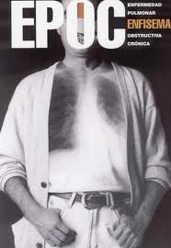
Epidemiologia:
20% adultos masculinos
Más frecuente en hombres
EPOC
Entre30 y 40 años
15-25% de la población
Taza 71.5 x 100mil habitantes
Mortalidad hospitalaria taza 10.8
17º causa de mortalidad hospitalaria

Slide 14
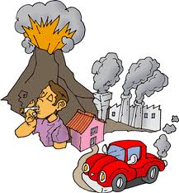
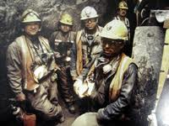
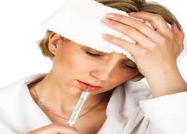
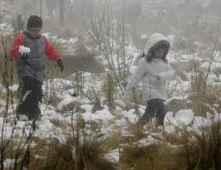
Etiopatogenia
Tabaquismo
Contaminación ambiental
Ocupación
Infección
Factores genéticos
Clima

Slide 15
Tabaquismo
Hipertrofia glándulas y cel. caliciformes
Irrita epitelio
Macrófagos
Acumulación secreciones
actividad cilios

Slide 16
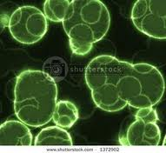
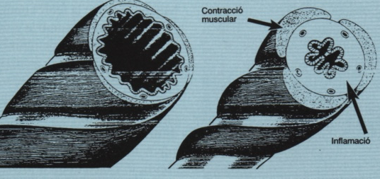
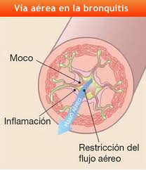
Tabaquismo
Acroleína
Actividad bactericida
Irrita terminales nerviosas
Broncoconstrición
Resistencia al flujo
Vago

Slide 17
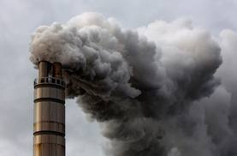
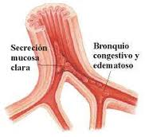
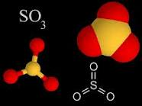
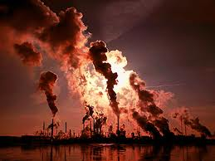
Contaminación ambiental
Morbimortalidad = polución
Resistencia al flujo
Broncosespasmo
Bióxido de azufre
Actividad ciliar
Edema

Slide 18
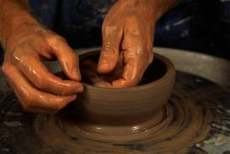
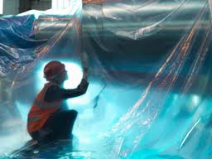
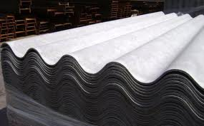
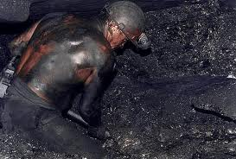
Ocupaciòn
Polvos o gases

Slide 19
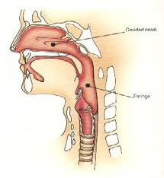
Infección
Acelera proceso
Hipersecreción moco
Boca y nasofaringe
Tos
25%
Influenza A y B
Parainfluenza 1-3
Adenovirus
Sincitial respiratorio
Actividad ciliar
Macrófagos
S. Auerus
E. Coli
Klebsiella
S. pneumoniae
H.influenzae

Slide 20
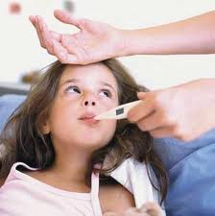
Factores genéticos y clima
Temperatura
humedad

Slide 21
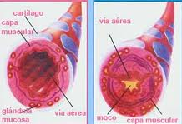
Fisiopatología
Tabaquismo
<2mm diámetro
Oxidación
Broncoconstricción
Permeabilidad vascular
Macrófagos
PMN
Inflamación
Leucotrienos
Células ciliares
Claras
Aclaramiento mucociliar

Slide 22
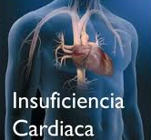
Fisiopatología
Hipoxia
Policitemia
Hipertensión
Arteria pulmonar
Vasoconstricción
Aetriolas
Hipoxemia
Hipercapnia
Centro respiratorio

Slide 23
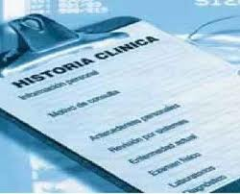
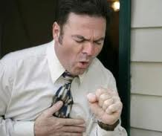
Cuadro clínico
Tos y expectoración adherente
Tos persistente
Expectoración
Exacerbaciones
Expectoración purulenta
Hemoptisis
Disnea progresiva
Matutino

Slide 24
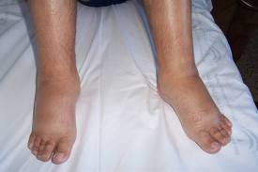
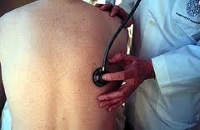
Exploración fisica
Pletóricos cianóticos
Cianosis labial
Disnea
Polipnea
Músculos accesorios de la respiración
Ingurgitación yugular
Taquicardia
Hepatomegalia
Edema
Respiración débil
Espiración prolongada
Sibilancias bilaterales
Estertores broncoalveolares

Slide 25
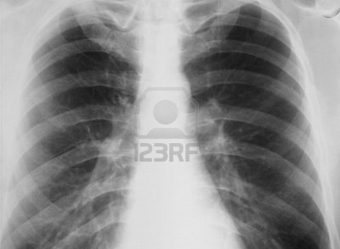
Radiologia
50% normal
Sobredistensiòn
Líneas tranvia
Sombras tubulares con reforzamioento de trama vascular
Tórax sucio

Slide 26
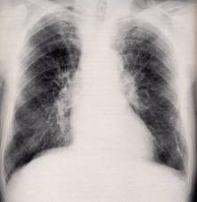
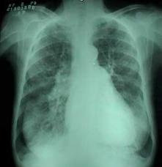
Radiologia

Slide 27
Broncografia
50% diverticulosis bronquial
Hipertrofia glándulas mucosas

Slide 28
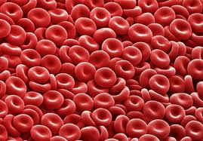
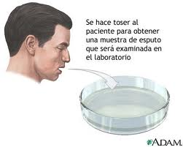
Laboratorio
BH
Policitemia
Leucocitosis
Neutrofilia
Infección
Esputo
Tinción Gram
Bronquitis crónica rebelde a Tx
Cultivo y antibiograma

Slide 29
Estudio funcional
Normal
Cuadro obstructivo
Alargamiento espiración
Disminución volumen inspiratorio forzado en
1 min.

Slide 30
Diagnóstico diferencial
Bronquitis aguda
EPOC agudizada
Asma bronquial
Tuberculosis
Neumonía
Ca. pulmonar

Slide 31
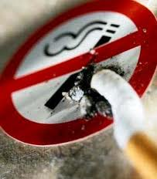
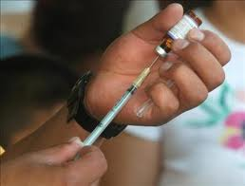
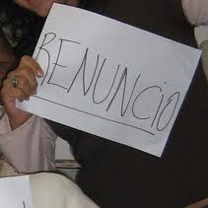
Tratamiento
Medidas preventivas

Slide 32
Tratamiento
Broncoespasmo
Bromuro de Ipatropio
2-4 disparos 4veces al día
Salbutamol
2 disparos c/6 h
Teofilina
400-600mg/día
Beclometasona, Triamcinolona,
Flunisolida
2-4 disparos 2/día
Prednisona
40mg diarios por 2 semanas

Slide 33
Tratamiento
Gram+
Amoxicilina 500mg c/8h
Eritromicina 500mg c/6h
TMP-SMX 160/800mg
c/12h por 10 días
Gram-
Amoxicilina
TMP-SMX ò Doxiciclina
100mg c/6h
Cefaclor 500mg c/8h
Cefixima 400mg diarios
Ofloxacina 400mg/día 7-14 días
Claritromicina 500mg c/12h 6-14 días

Slide 34
Tratamiento
Brotes agudos
Claritromicina 500mg c/12h 6-14 dias.
Azitromicina 500mg/día 3 días
Roxitromicina 300mg/día
Amoxicilina-clavulanato
500mg-1g c/8h IV
Brotes graves
Hospitalización: broncoespasmo IR
IV Aminoglucósidos + cefalosporina de 3ra generación ò macròlido

Slide 35
Tratamiento
Expectorantes y mucolíticos
Poliglobulia
Cloruro de amonio
Bicarbonato
Guayacolato de glicerilo
Bromhexina
10ml c/8h
Ambroxol
60-180mg/día en 3 dosis
Sangrías rojas
O2 Bajo flujo

Slide 36
Fisioterapia y rehabilitaciòn
Mejora mecánica ventilatoria:
Ejercicios respiratorios
Drenaje postural
Percusión torácica
Oxigenoterapia
Acondicionamiento
y entrenamiento de musculatura respiratoria
Reentrenamiento respiratorio
Técnicas de conservación de energía
Cor pulmonale e IC
Digitalicos

Slide 37
Complicaciones
Exacerbación de la bronquitis crónica
EPOC
Enfisema pulmonar

Slide 38
Bibliografia
Rivero Serrano Octavio
Neumología 7ª ed. México: Trillas, 2011
432p.
www.drscope.com/pac/mg/a4/mga4_p17.htm

